Slide 1
Pixel 히스토그램 / 기타 학습 내용
Mail

Slide 2
목차
Pixel 정보 히스토그램 그리기
기타 학습 내용 ( 기초 용어 )

Slide 3
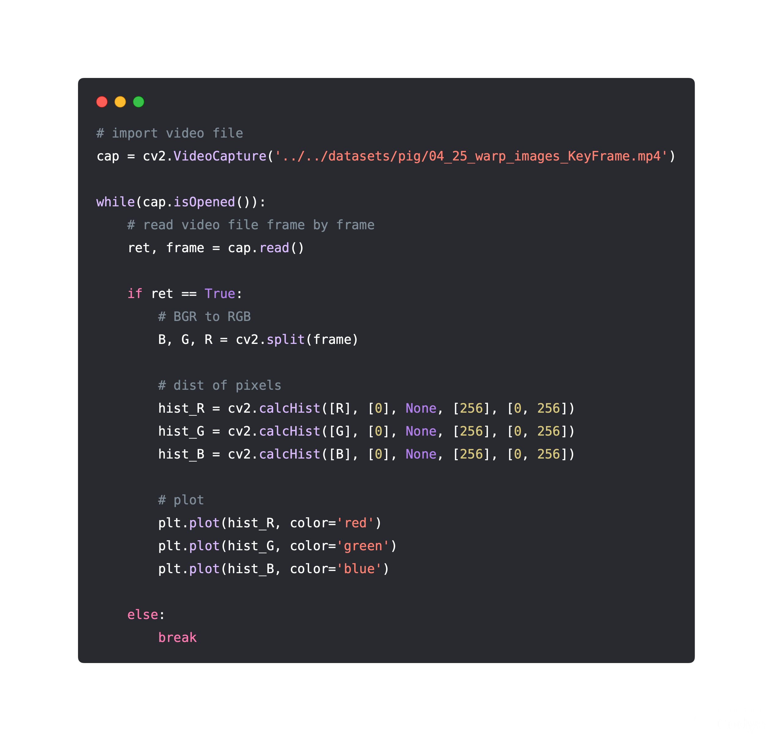
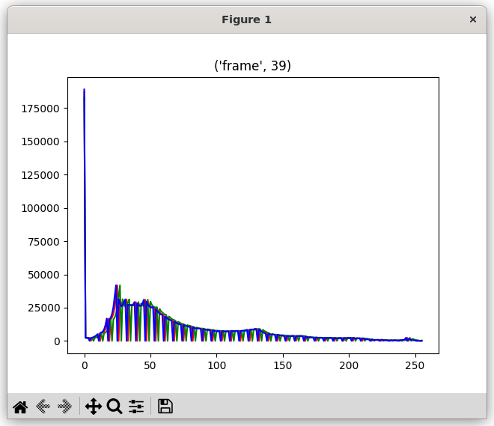
Pixel 정보 히스토그램 그리기
비디오의 전체 프레임 – RGB 채널 분리
시각화 과정에서 오차가 생기는 것인지 채널 별로 완전히 동일한 값이 아니라 오차가 있는 것을 확인할 수 있었음

Slide 4
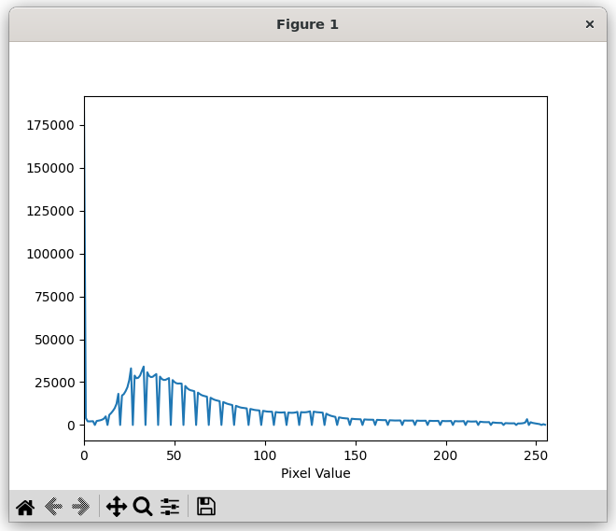
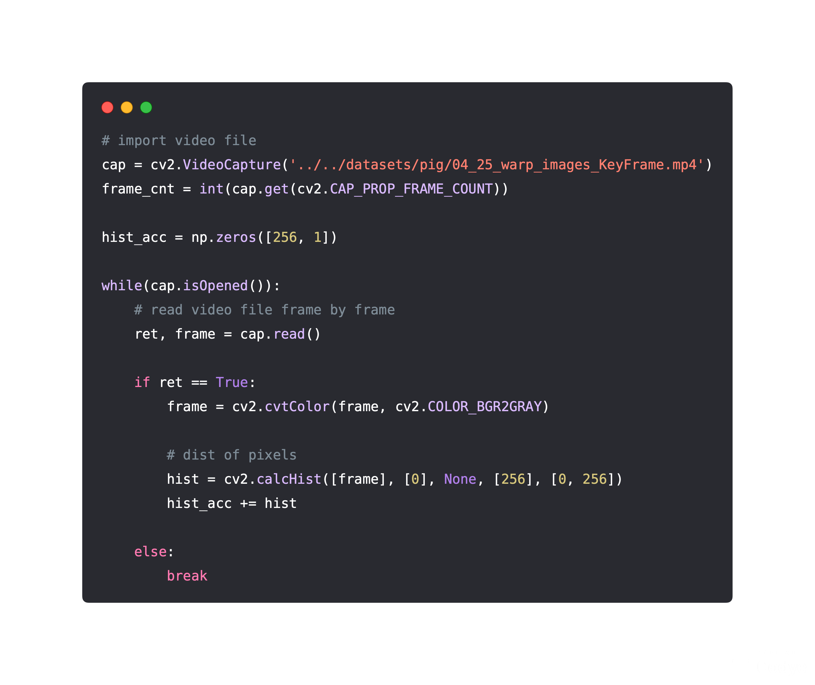
Pixel 정보 히스토그램 그리기
Gray scale, 비디오 평균 픽셀

Slide 5
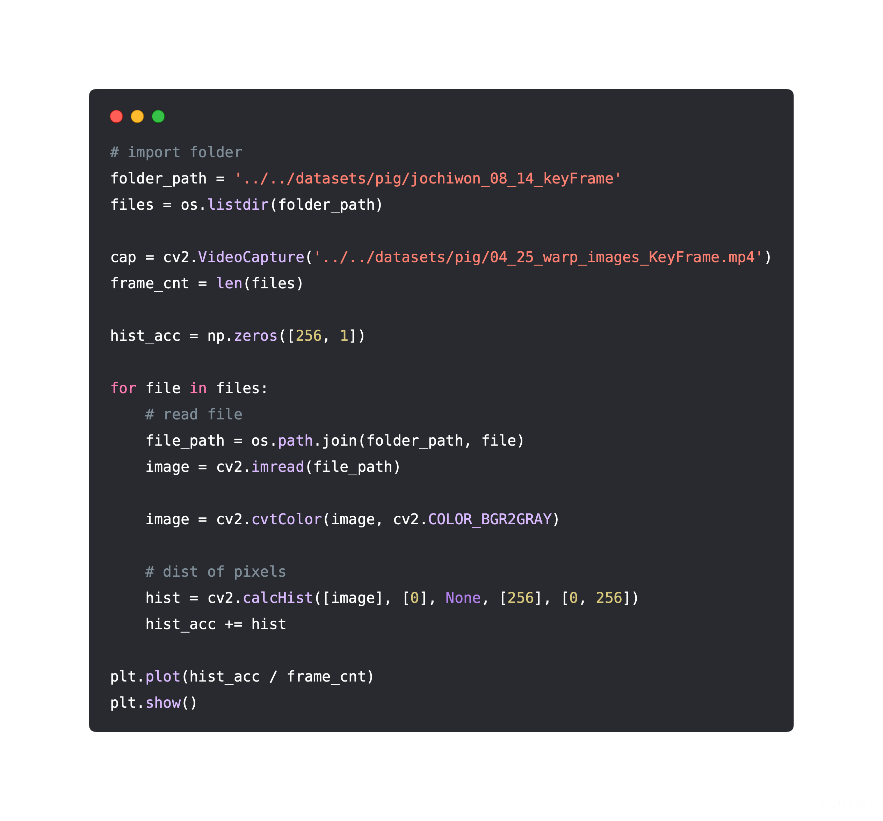
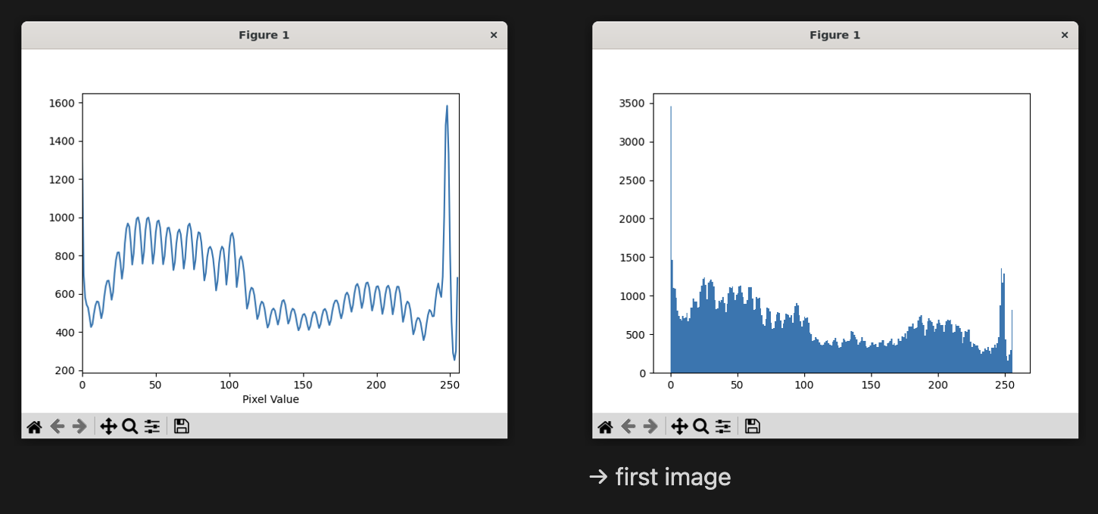
Pixel 정보 히스토그램 그리기
Gray scale, 폴더 내의 이미지 평균 픽셀

Slide 6
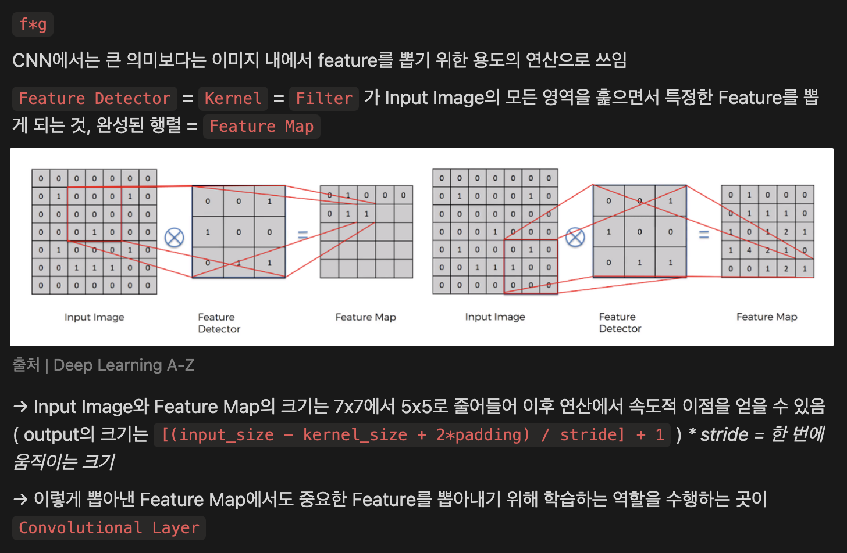
기타 학습 내용 ( 기초 용어 )
Convolution

Slide 7
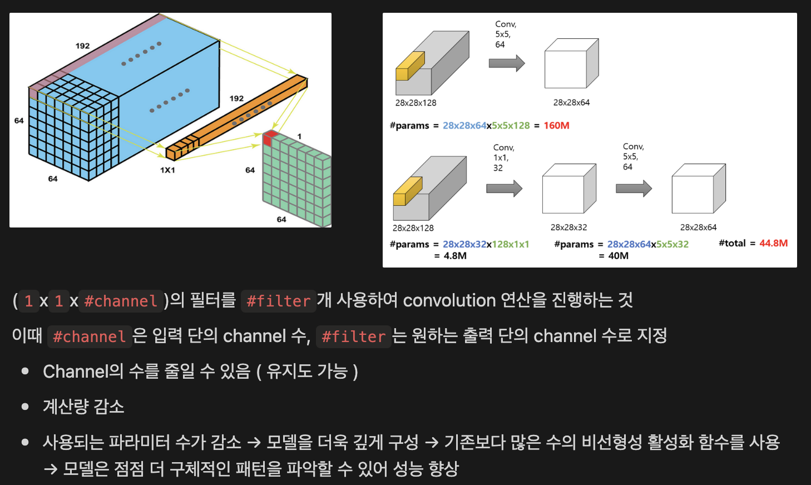
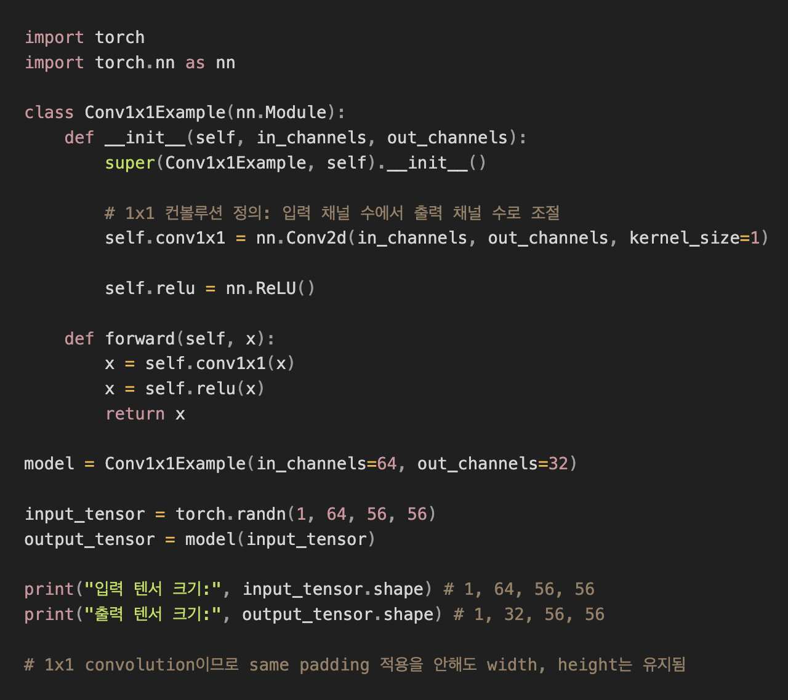
기타 학습 내용 ( 기초 용어 )
1x1 Convolution

